Slide 1

Thứ Năm ngày 18 tháng 12 năm 2025
CHÀO MỪNG CÁC THẦY CÔ GIÁO!
Môn: Tự nhiên và Xã hội lớp 3
Bài 12: Các bộ phận của thực vật và chức năng của chúng (Tiết 1)
Giáo viên: Sùng Seo Lử

Slide 2

Hát bài Lý cây xanh
Bài hát nói về hình ảnh gì?
Qua bài hát, em thấy thiên nhiên/cây xanh có ý nghĩa gì đối với cuộc sống của chúng ta?

Slide 3

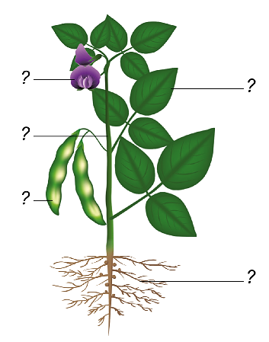
Hoa
Lá
Thân
Quả
Rễ

Slide 4
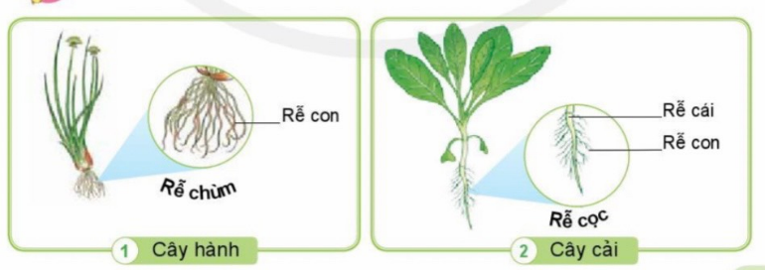
2. Rễ cây

Slide 5

PHIẾU BÀI TẬP
 | Cây hành | Cây cải
Đặc điểm
Loại rễ

Slide 6
PHIẾU BÀI TẬP
 | Cây hành | Cây cải
Đặc điểm
Loại rễ
- Không có rễ cái. Từ gốc thân mọc ra nhiều rễ con dài gần bằng nhau.
- Có một rễ cái ( rễ chính) to, dài. Từ rễ cái mọc ra nhiều rễ con.
rễ cọc.
-Thuộc loại rễ chùm.
-Thuộc loại rễ cọc.
rễ chùm.

Slide 7
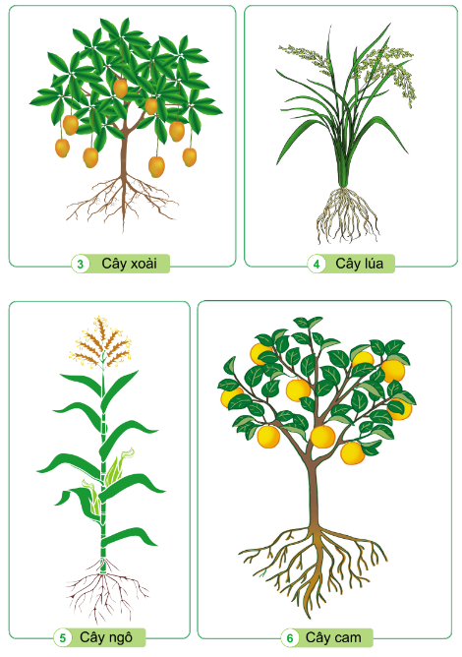
2. Cây nào có rễ cọc, cây nào có rễ chùm trong các hình dưới đây?

Slide 8
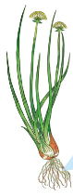
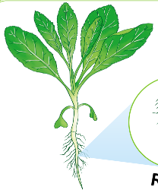
Rễ chùm
Rễ cọc
Rễ chùm
1
Cây hành
2
Cây cải

Slide 9
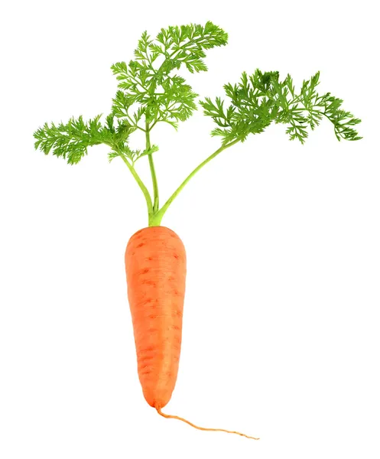
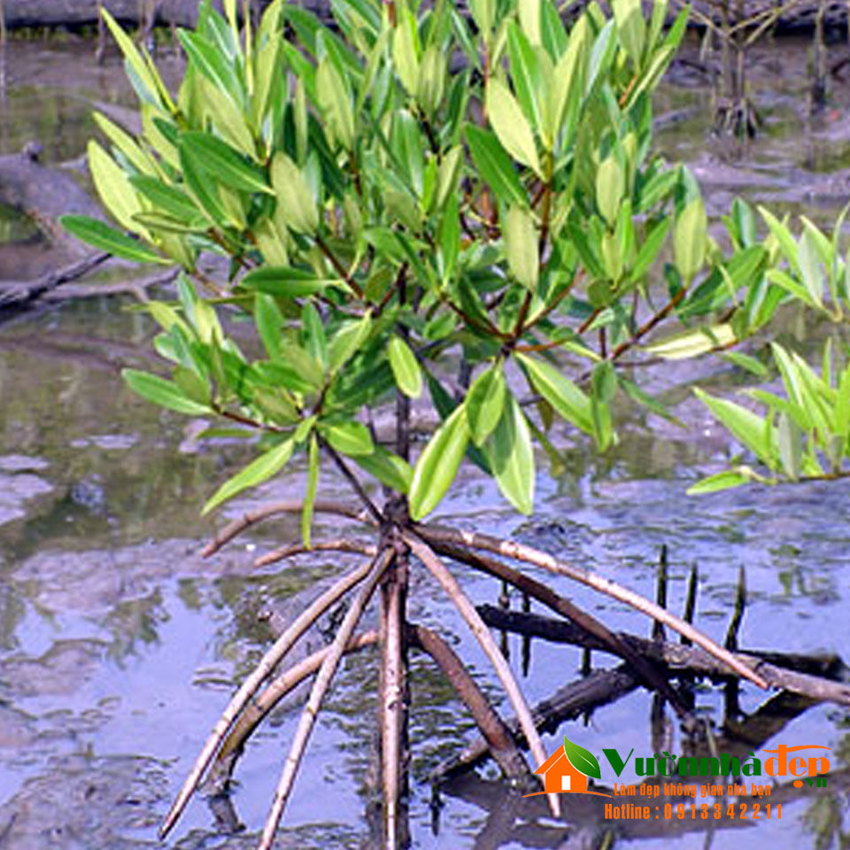
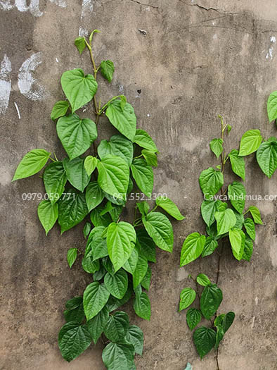
Một số loại rễ cây đặc biệt
Rễ củ
Rễ chống
Rễ bám
Cây cà rốt
Cây đước
Cây trầu không

Slide 10
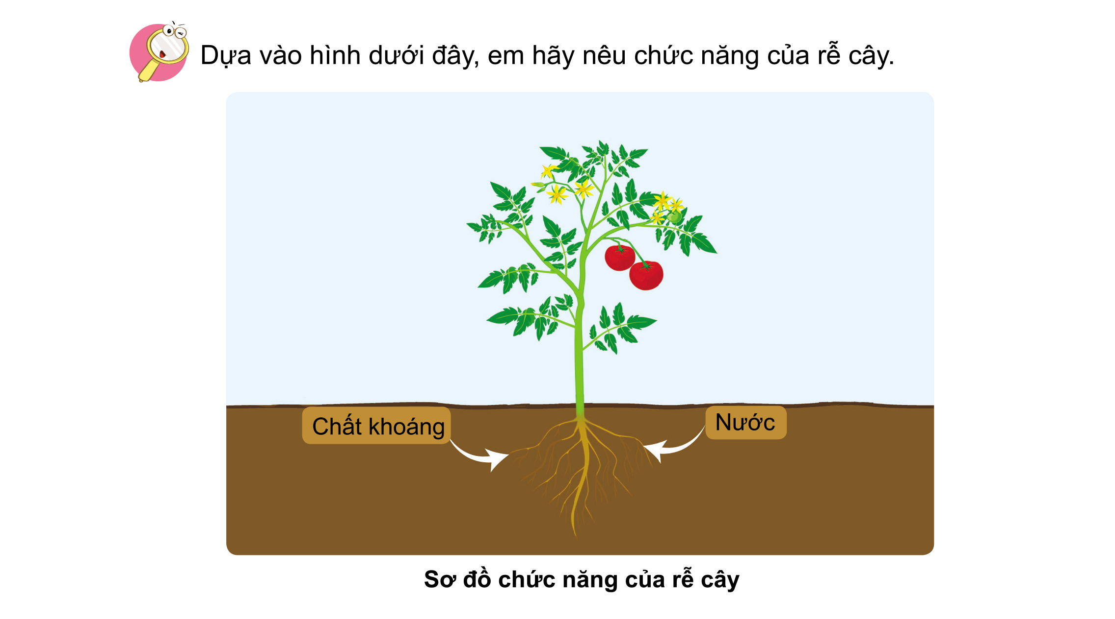

Slide 11

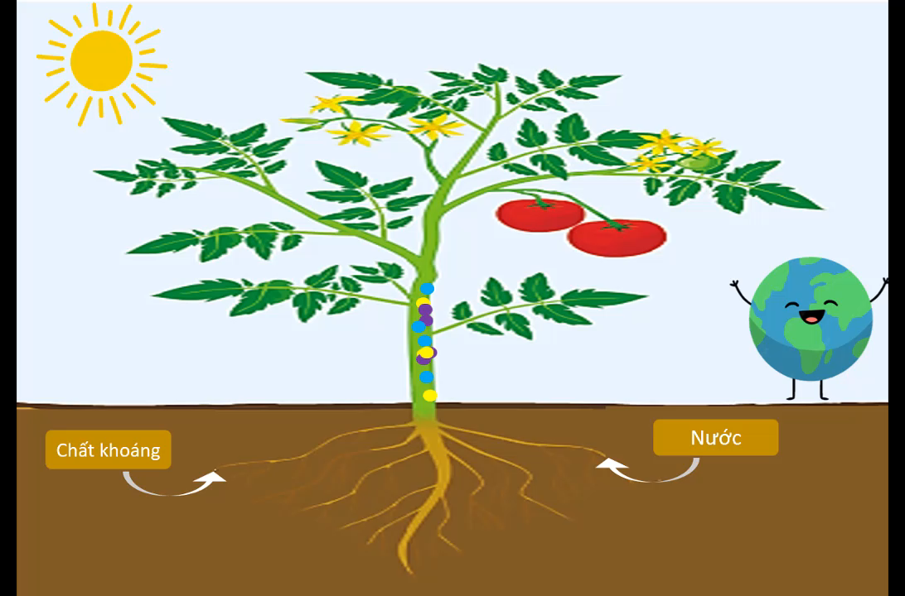

Slide 12
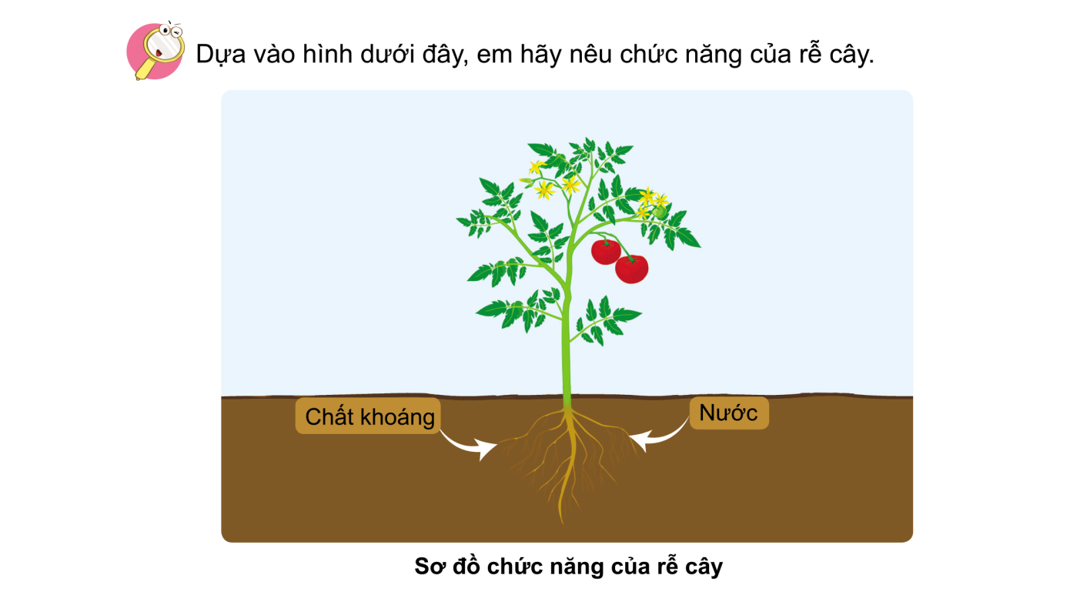
CHỨC NĂNG CỦA RỄ CÂY
Hút chất khoáng
Giúp cây bám chặt
vào đất.
Hút nước

Slide 13
